Slide 1
El juego de la oca
N°3: Puente La Reina
Una presentación de Aliyah Albers y Lisa Wächter

Slide 2
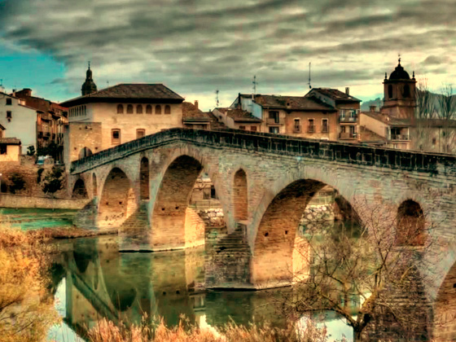
El índice
> La situación geográfica
>El Juego de la Oca
> La historia
> Origen del juego de la oca
> La gastronomía
> Concurso
>Las fuentes
https://shamrocksandshells.wordpress.com/2019/09/05/a-look-at-puente-la-reina/

Slide 3
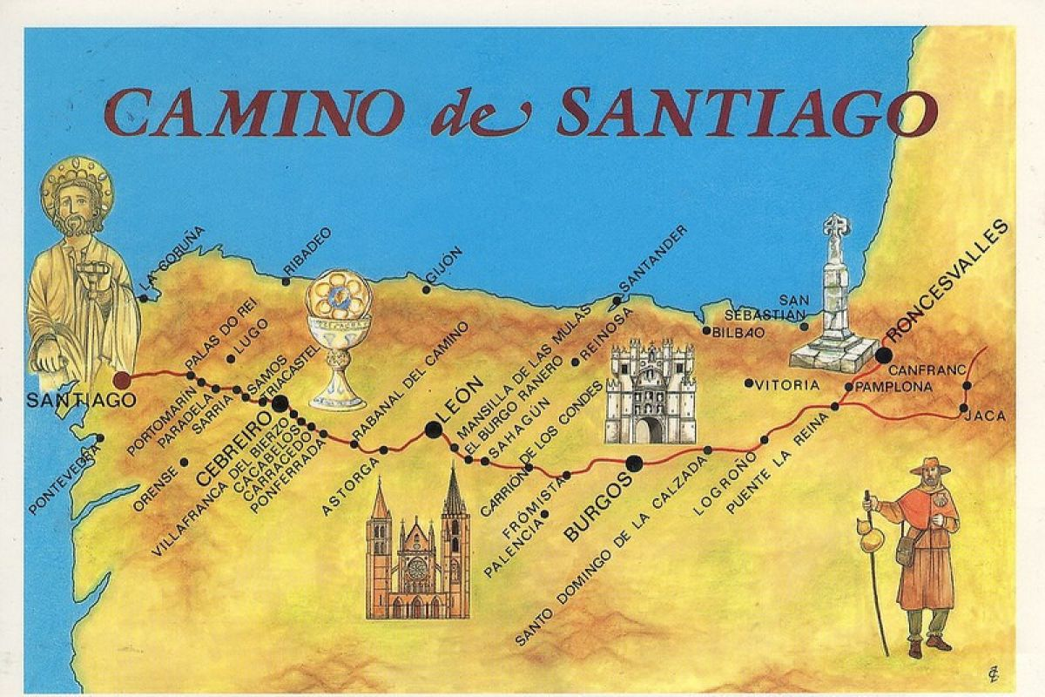
La situación geográfica
fuente::https://www.google.de/search?q=el+camino+de+santiago&sxsrf=ACYBGNTdTMrf-SDsPBqAZhoBe-8Dqzx4wg:1576063765909&source=lnms&tbm=isch&sa=X&ved=2ahUKEwih56OHv63mAhVBjqQKHcaHApsQ_AUoAXoECBAQAw&biw=1366&bih=608#imgrc=e1Kc4d-Dg-a61M

Slide 4
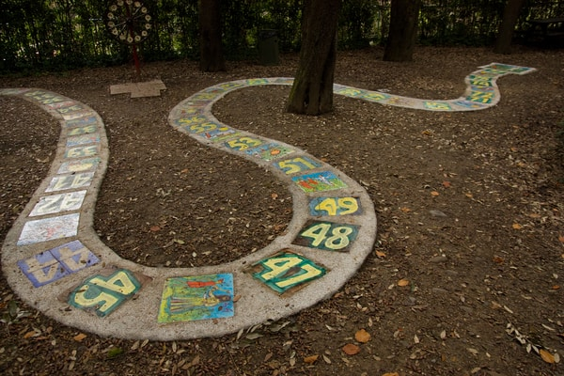
El Juego de la Oca
- 63 casillas que se dibujaban sobre
cualquier superficie -> guía de ida y
vuelta del Camino de Santiago
-las 32 casillas iniciales representaban
el viaje de ida a la Catedral de Santiago
-las casillas 33 a 63, el regreso
- hay 24 casillas que cuentan con figuras
la historia de la región y del Camino
https://santiagoways.com/juego-oca-camino-santiago/#El_Juego_de_la_Oca_como_guia_del_Camino_de_Santiago
Notes:
El tablero no existía, lo que se usaba era la estructura de éste. De tal modo, que las 63 casillas del Juego de la Oca se dibujaban sobre cualquier superficie para ser utilizada como guía de ida y vuelta del Camino de Santiago.
Las 32 casillas iniciales representarían el viaje de ida a la Catedral de Santiago y las casillas del 33 al 63, el regreso. Del total de casillas, solo hay 24 que cuentan con figuras y reglas fijas. A éstas es a la que se ha atribuido significado.

Slide 5
https://www.lanuevacronica.com/la-oca-que-ya-jugaban-los-abuelos-de-los-abuelos

Slide 6
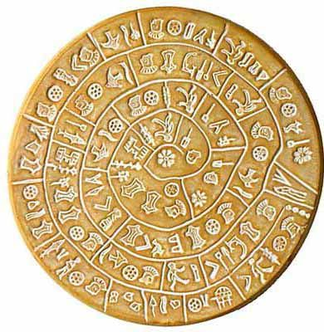
La historia
Hay dos teorías sobre el origen del juego de la oca
1.La oca y el disco de Phaistos
-1908: se descubrió en Creta un disco de arcilla
(1580 a.C.)
- representa una espiral,cada dividida en 30 y 31
casillas > contenía dibujos como animales,
personas,etc.
- 8 símbolos podían ser ocas
> el Juego de la Oca está relacionado con este
disco y la isla de Creta
,
https://www.pinterest.de/pin/782289397742956764/
Notes:
En el año 1908 se descubrió en las ruinas del palacio de Minos en Phaistos, al sur de la isla de Creta, un disco de arcilla (1580 a.C);En ambas caras de la circunferencia se hallaba representada una espiral, cada una dividida en 30 y 31 casillas. El interior de las casillas contenía diversos dibujos: animales, personas, etc.; 8 símbolos podrían ser ocas

Slide 7
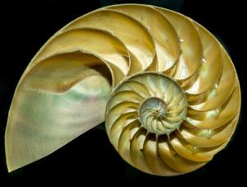
2. Los templarios del Camino de Santiago y el Juego de la Oca
-el Juego de la Oca está inspirado por la concha de nautilo
-cuenta con 63 espacios (igual al tablero de la oca)
-juego que jugaban los templarios
pero los juegos de dados fueron prohibidos
https://www.pinterest.de/pin/560698222342103616/
Por eso el juego fue probablemente un guía críptico de ida y vuelta del Camino de Santiago.
Notes:
Según esta línea de investigación el Juego de la Oca está inspirado en la concha del nautilo, ya que al igual que el tablero de la Oca, ésta cuenta con 63 espacios. El Juego de la Oca fue una guía encriptada de ida y vuelta del Camino de Santiago.

Slide 8
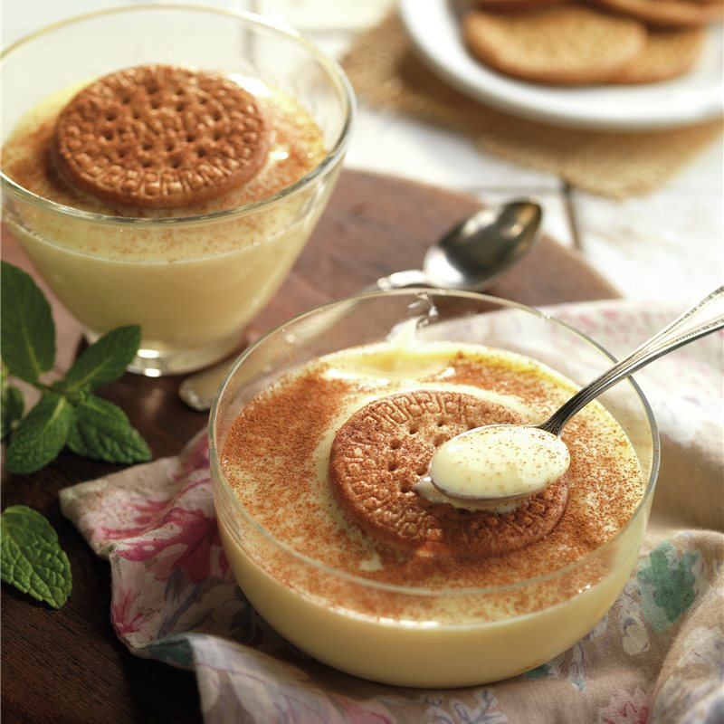
La gastronomía
Una rica gastronomía gracias a la
gran cantidad de tierras de cultivo
y el espacio natural para la
ganadería.
-espárragos,tomates,pimientos
-cordero, gallina, solomillo, chuletón, ternera
-ajoarriero
-natillas caseras
> Viehbestand
> Spargel
>Lamm, Huhn, Filet, Steak, Kalb
>aragonisch-baskisches Gericht aus Stockfisch und Knoblauch
>selbstgemachte Cremespeise
https://www.lecturas.com/recetas/natillas-caseras-galleta_3318.html

Slide 9
Concurso -de preguntas y respuestas
1.¿Cuántos kilómetros hay entre
Puente la Reina y Pamplona?
24 ; 55 ; 129
2.¿Qué función tienen las figuras de las 24 casillas especiales?
3. ¿De dónde era el disco de la primera teoría?
Creta ; Roma ; Atenas
4.¿Tres platos típicos de Puente la Reina?

Slide 10
Las fuentes
https://santiagoways.com/juego-oca-camino-santiago/#El_Juego_de_la_Oca_como_guia_del_Camino_de_Santiago (14.01.2020; 20:02 Uhr)
https://de.pons.com/%C3%BCbersetzung/spanisch-deutsch(14.01.2020; 20:05Uhr)
https://es.wikipedia.org/wiki/Puente_la_Reina (16.01.2020; 18:24 Uhr)

